Slide 1
PPDDP
(Persian Possible Donor Detection Program)
مدل ایرانی شناسایی اهدا کنندگان احتمالی
به نام خالق مهر
دکتر امید قبادی

Slide 2

ضعف شناسایی
نخستین علت
کمبود ارگان های پیوندی
در دنیا

Slide 3

اهداف
1- یافتن بیماران GCS<6 در بیمارستان های تابعه
2- ارتقای آمار ارگانهای مناسب پیوندی
3- فراگیری و اجرای تکنیک های نوین شناسایی

Slide 4

تعریف چند واژه
1- دهنده ی احتمالی (Possible Donor):
بیماری با ضربه یا ضایعه ی مغزی و یا اختلال خونرسانی مغز که از نظر پزشکی ، به نظر مورد مناسبی برای اهدای عضو است.
2- دهنده ی بالقوه (Potential Donor):
بیماری که از نظر پزشکی (سوابق پزشکی، رفتار اجتماعی، آزمایشات، علت مرگ مغزی و ...) قابلیت اهدا را دارد.
3- دهنده ی مناسب ) Eligible Donor):
مورد مرگ مغزی مناسب از نظر پزشکی که دارای معاینات تأیید کننده ی مرگ مغزی بر اساس قوانین قضایی هر کشور می باشد.
4- دهنده ی بالفعل (Actual Donor):
دهنده ی مناسبی که خانواده رضایت دهند و حداقل یک ارگان آن برداشت شود.
5- دهنده ی مورد استفاده (Utilized Donor):
دهنده ای که حداقل یک ارگان آن پیوند شود.

Slide 5

سؤال 1
کدامیک از گزینه های زیر، تعریف Eligible Donor است؟
الف) از نظر بالینی و سوابق پزشکی، ممنوعیتی برای اهدای عضو نداشته باشد
ب) خانواده رضایت دهند و حداقل یک ارگان قابل پیوند از او برداشت شود
ج) حداقل یک ارگان موفق، از وی پیوند شده باشد
د) تیم تأیید کننده مرگ مغزی را تأیید کرده باشند و از هر نظر، قابلیت اهدا داشته باشد

Slide 6

3- روشهای رایج یافتن اهدا کننده ی احتمالی در جهان
1- روش اداری(Administrative detection)
(Active detection) 2- روش حضوری یا فعال
(Passive detection)3- روش غیر حضوری یا غیر فعال

Slide 7
سؤال 2
بدترین روش شناسایی افراد مرگ مغزی کدام است؟
الف) فعال
ب) غیر فعال
ج) اداری
د) بازرسی حضوری

Slide 8
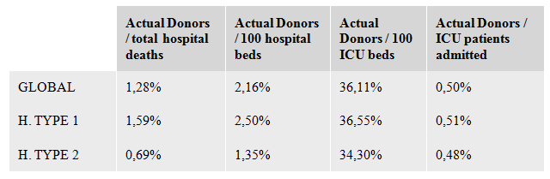
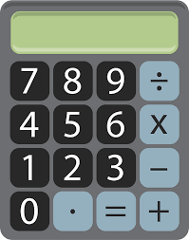
روش محاسبه تعداد دهندگان بالفعل سالانه در هر بیمارستان

Slide 9

داستانی
عجیب
ولی واقعی

Slide 10
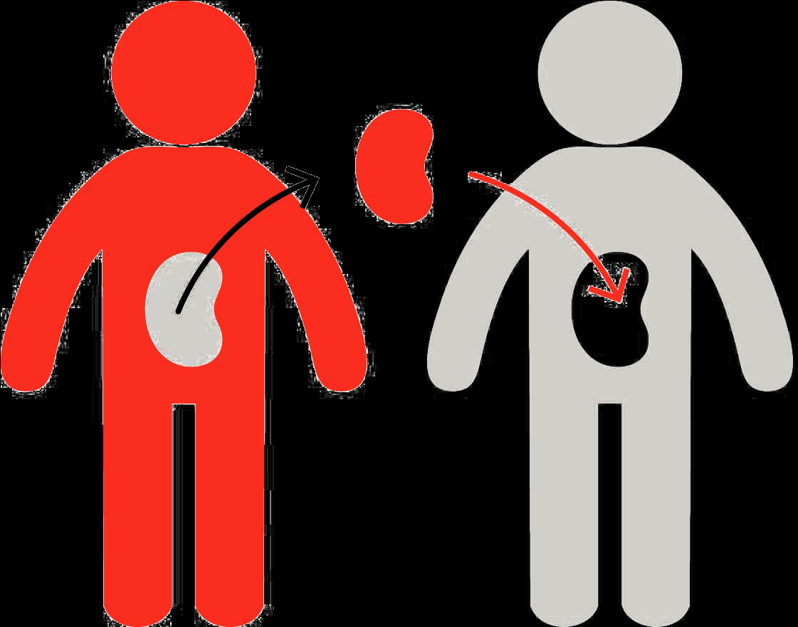
2004
SBMU OPU
8,000,000 people
115 hospitals
280 active ICU beds
2005
50 PD/year
28 AD/year
PMP=3.6
Family consent rate= 5%

Slide 11

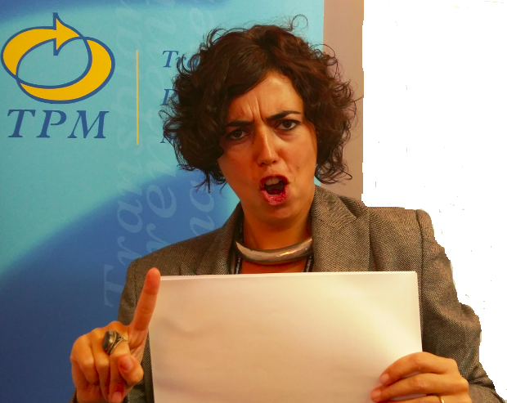

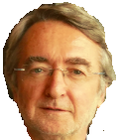
Just when we met TPM
280 ICU beds = at least 280 actual donors/year
Not 28/year
=
It is wrong
NOOOOO

Slide 12


So we understood in spite of
1- 20000 road accident deaths/year
2- 5000 – 8000 potential donors/year
3- 2500 – 4000 eligible donors/year
4- many expert coordinators
we have missed many
potential donors During
last years

Slide 13
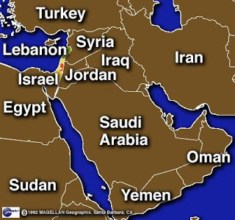

... و اما برای رفع این مشکل چه اقداماتی انجام دادیم؟

Slide 14

ابتدا تلاش در یافتن علت اصلی نمودیم
مشکل عمده، عدم معرفی دقیق و کامل افراد مشکوک به مرگ مغزی توسط بیمارستان ها بود به دلائل زیر:
1- عدم آگاهی کافی پرسنل بیمارستان از مرگ مغزی و رفلکس های نخاعی
2- عدم اجازه توسط پزشک معالج و مسئولین بیمارستان
3- ترس از برخورد تهاجمی خانواده و شکایت از بیمارستان
4- دخالت در مقوله ی قابلیت اهدای ارگان ها
5- دخالت در تشخیص رضایت دهی یا عدم رضایت خانواده

Slide 15
سؤال 3
کدامیک از علل عدم معرفی افراد مشکوک به مرگ مغزی توسط بیمارستان ها نیست؟
الف) عدم آگاهی از مرگ مغزی و رفلکس های نخاعی
ب) نداشتن مورد مشکوک به مرگ مغزی
ج) عدم اجازه ی پزشکان و مسئولین بیمارستان
د) ورود شخصی به مقوله های مناسب بودن یا نبودن مورد و رضایت خانواده

Slide 16



در قدم اول
تلاش کردیم به طرق زیر بیمارستان ها را تشویق و ترغیب کنیم:
1- تشکیل کارگاه های آموزشی برای پزشکان، پرسنل و مسئولین بیمارستان
2- پرداخت حق الزحمه به صورت موردی

Slide 17
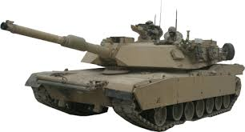

در مرحله دوم
به طرق زیر اقدام به تهدید کردیم
1- با ارسال قانون مجلس
2- با ارسال آیین نامه هیئت وزیران
3- با ارسال دستورالعمل رئیس دانشگاه
4- با ارسال دستورالعمل وزیر

Slide 18



And
Finally
we could find
the best solution

Slide 19

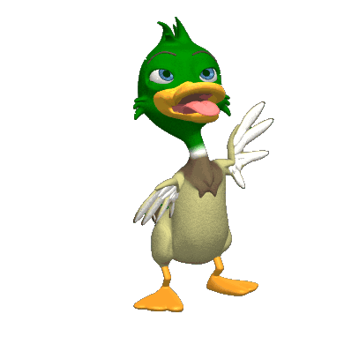

A new project about
donor detection
P
D
D
P
P
Persian Possible Donor
Detection Program

Slide 20

این طرح شامل سه زیر شاخه است:
1- برنامه بازرسان IP(Inspector Project)
2- برنامه ی بیماریابی تلفنی TDDP(Telephone Donor Detection Program)
3- گزارش بیمارستانی HR(Hospital Reporting)

Slide 21
سؤال 4
کدامیک از بخش های طرح PPDDP نمی باشد؟
الف) بازرسی حضوری
ب) استفاده از ستاد هدایت
ج) شناسایی تلفنی
د) گزارش بیمارستانی

Slide 22
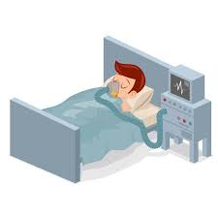
2- گستره ی بیماران مورد شناسایی
1- بیماران GCS=4,5 (Possible donors)
2- بیماران GCS=3 مرگ مغزی نشده (Potential donors)
3- افراد GCS=3 مرگ مغزی بالقوه (Eligible donors)

Slide 23







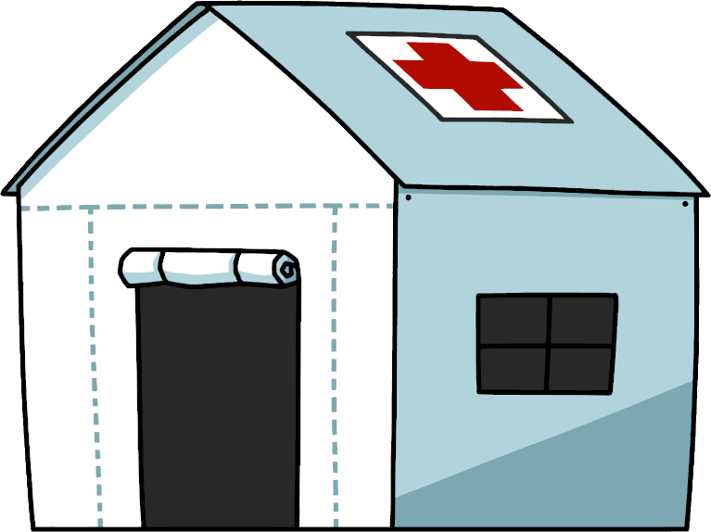


Following the TDD file
HR
IP
Following the inspectors file
PD + > 2 reflexes
PD + ≥ 2 reflexes
Chief coordinator
6 > GCS ≥ 3
6 > GCS ≥ 3
OPU
ED
ED
PPDDP Process
PD + 2 reflexes
PD + 2 reflexes
ED = Eligible Donor
PD= Potential Donor
OPU = Organ Procurement Unit
TDD = Telephone Donor Detector
ED
Fix on the hospital
TDDP
Calling to the hospitals
PD + 2 reflexes
Coordinator

Slide 24
سؤال 5
کدامیک از موارد زیر، توسط بازرسان به مسئول هماهنگ کنندگان، معرفی می شوند؟
الف) بیماران دارای GCS=4,5
ب) تمام بیماران دارای GCS=3
ج) تمام بیماران دارای GCS=3 مرگ مغزی و یا حداکثر با دو رفلکس
د) تمام بیماران دارای GCS=3 با بیش از دو رفلکس

Slide 25

مشخصات PPDDP
1- یک بازرس به ازای هر 10 بیمارستان دارای ICU
2- استفاده از یک دهم نیروی انسانی در قیاس با کشورهای دارای سیستم شناسایی فعال
3- تقلیل هزینه ها به یک دهم به نسبت به کشورهای دارای سیستم شناسایی فعال
4- بازده 81 درصدی شناسایی افراد مرگ مغزی احتمالی نسبت به بازده 91 درصدی کشورهای دارای سیستم شناسایی فعال
5- یک راهکار کاربردی برای کشورهایی که از نظر اقتصادی امکان استفاده از سیستم شناسایی فعال را ندارند.

Slide 26
The results of PPDDP

Slide 27
The results of PPDDP
The average of detected patients to donated BD in 2013

Slide 28
The results of PPDDP
The average of detected patients to donated BD in 2013

Slide 29

فرایند
شناسایی
حضوری

Slide 30

دو قاعده ی کلی:
1- تمامی بیمارستان ها باید حضوری بازرسی شوند
2- هیچ بیمارستانی توسط پرسنل همان بیمارستان نباید بازرسی شود
تبصره: فقط در مورد بیمارستان های فاقد بخش ویژه، بازرسی می تواند
توسط مدیر بیمارستانی همان بیمارستان صورت پذیرد

Slide 31
روش های شناسایی حضوری بر اساس موقعیت جغرافیایی بیمارستان ها
بازرسی متقاطع
بیمارستان‌های شهری که
OPU در آن مستقر است
بازرسین دانشگاه
دارای چند بیمارستان در شهر
در فاصله 30 کیلومتری
شهر دارای OPU
بیمارستان‌های
شهر‌های فاقد OPU
به فاصله 30 کیلومتر از شهر دیگر
تک بیمارستان
دارای ICU
در فاصله بیش از 30 کیلومتر
شهر دارای OPU
به فاصله بیش از 30 کیلومتر از شهر دیگر
فاقد ICU
بازرس ستاد و یا پرستاران بازنشسته ی همان شهر
رابط بیمارستانی

Slide 32
< 30 km
H
H
H
> 30 km
> 30 km
OPU
دارای ICU
30 km
H
H
ستادی
بازرس دانشگاه
> 30 km
فاقد ICU
H
مترون

Slide 33

تمرینات

Slide 34
جدول تعیین روش غربالگری حضوری هر بیمارستان (تمرین اول)
نوع بازرسی | ICU | شهر | نام بیمارستان | ردیف
نوع بازرسی: 1- دانشگاهی 2- متقاطع 3- ستادی

Slide 35
شاخص های دسته بندی بیمارستان ها
(پیوست تمرین دوم)
تعداد بازرسی در هفته | تیپ بیمارستان | سرویس نورولوژی/نوروسرجری | تعداد تخت ICU
هر روز | An | + | بیشتر از 20
4 روز | A | - | بیشتر از 20
4 روز | Bn | + | 20- 11
3 روز | B | - | 20 - 11
3 روز | Cn | + | 10 - 6
2 روز | C | - | 10 - 6
2 روز | Dn | + | 5 - 1
1 روز | D | - | 5 - 1
1 روز | E | - | فاقد ICU

Slide 36
تدوین جدول دسته بندی بیمارستان های هر استان (تمرین دوم)
تعداد بازرسی | تیپ | تعداد تخت ICU | سرویس نورولوژی/نوروسرجری | شهر | نام بیمارستان | ردیف

Slide 37
تدوین برنامه ی غربالگری حضوری هفتگی هر استان (تمرین سوم)
جمعه (الف) | پنجشنبه (الف) | چهارشنبه (الف) | سه شنبه (الف) | دوشنبه (الف) | یکشنبه (الف) | شنبه (الف)
جمعه (ب) | پنجشنبه (ب) | چهارشنبه (ب) | سه شنبه (ب) | دوشنبه (ب) | یکشنبه (ب) | شنبه (ب)
جمعه (ج) | پنجشنبه (ج) | چهارشنبه (ج) | سه شنبه (ج) | دوشنبه (ج) | یکشنبه (ج) | شنبه (ج)
الف : تا 30 بیمارستان الف و ب: تا 50 بیمارستان الف و ب و ج: بیش از 50 بیمارستان

Slide 38
جدول تعیین غربالگران حضوری هر استان (تمرین چهارم)
تلفن تماس بازرس | بسته ی بازرسی | نام بازرس | ردیف
-----0912 | شنبه(الف)، یکشنبه(ب)، دوشنبه(ج) و ... | علی احمدی | 1
 |  |  | 2
 |  |  | 3
 |  |  | 4
 |  |  | 5

Slide 39

Thank you for your attention!
Dr. Omid Ghobadi
ghobadi.omid@yahoo.com
00989131212411
Notes:
In the next hour we will deal with the complex task of holding a discussion with the potential organ and/or tissue donor’s next of kin.
We will highlight the importance of this discussion and analyse factors that influence the family’s wishes with regard to donation

